Slide 1


PHÒNG GIÁO DỤC VÀ ĐÀO TẠO QUẬN LONG BIÊN
TRƯỜNG TIỂU HỌC ĐOÀN KẾT
MÔN TẬP ĐỌC LỚP 1
Sẻ anh, sẻ em
Bài:
GV giảng dạy: Lê Long Quỳnh Trâm

Slide 2


Khởi động

Slide 3

ĐỌC THUỘC LÒNG BÀI
ÔNG GIẲNG ÔNG GIĂNG

Slide 4
Bài mới

Slide 5
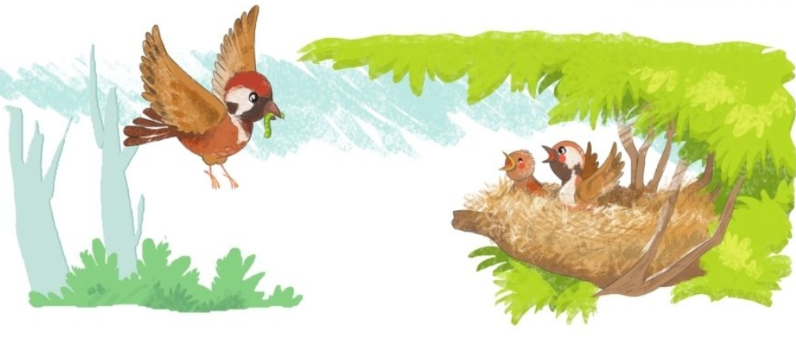

Slide 6
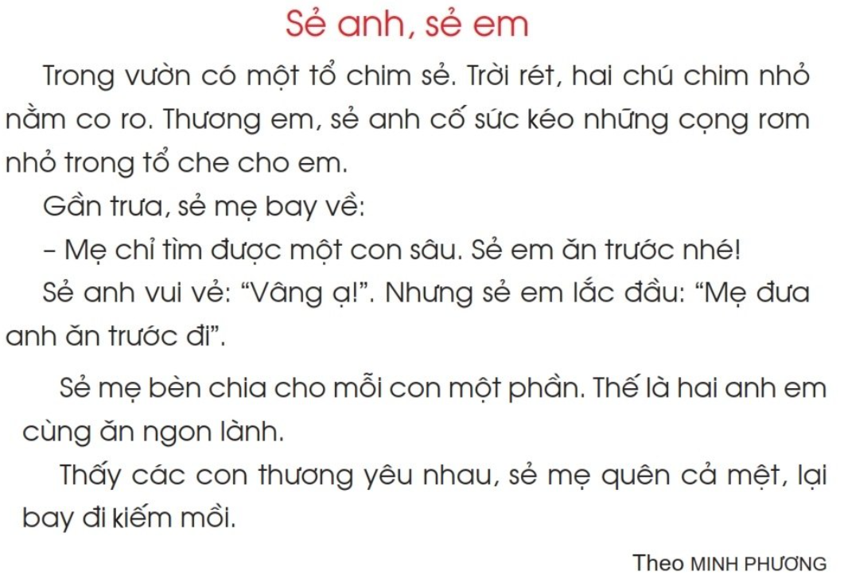

Slide 7


Slide 8
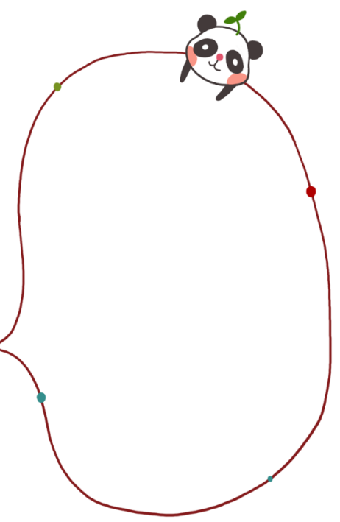
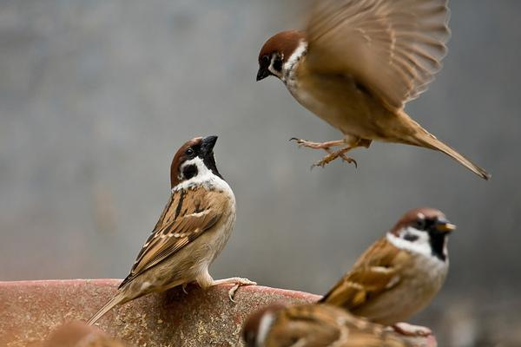
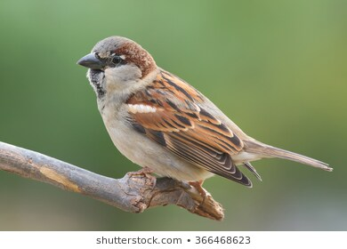
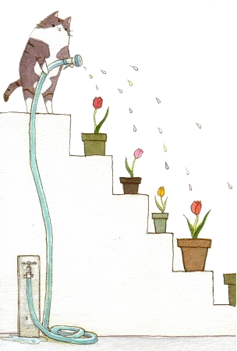
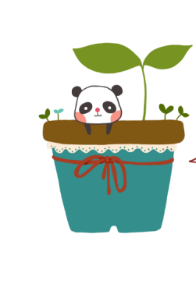
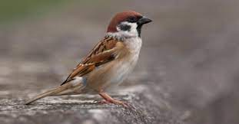

chim sẻ
GIẢI NGHĨA TỪ NGỮ

Slide 9
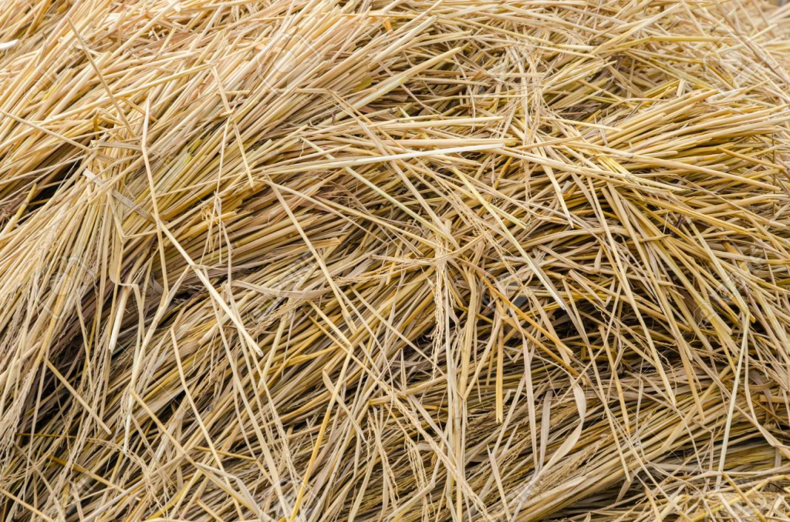

Slide 11
1
2
3
4
6
5
7
8
9
10
11
12
13

Slide 12
Thương em, sẻ anh cố sức kéo những cọng rơm nhỏ trong tổ che cho em.

Slide 13
1
2
3
4
5
6
7
8
9
10
11
12
13

Slide 14

LUYỆN ĐỌC
ĐOẠN

Slide 15
1
2
3

Slide 17

Nghỉ giữa giờ

Slide 18
1
2
3

Slide 19

Vì thương em, sẻ anh đã làm gì cho sẻ em?

Slide 20
1
2
3

Slide 21
Sẻ mẹ tìm được mấy con sâu?
Khi sẻ mẹ bảo sẻ em ăn trước thì thái độ của hai anh em như thế nào?

Slide 22
1
2
3

Slide 23
Thấy thái độ của hai anh em như vậy thì sẻ mẹ đã làm gì với con sâu đó?

Slide 24

1: Vì sao sẻ mẹ quên cả mệt?
a. Vì sẻ mẹ kiếm được nhiều thức ăn cho các con.
b. Vì sẻ mẹ thấy các con rất thương yêu nhau.

Slide 25
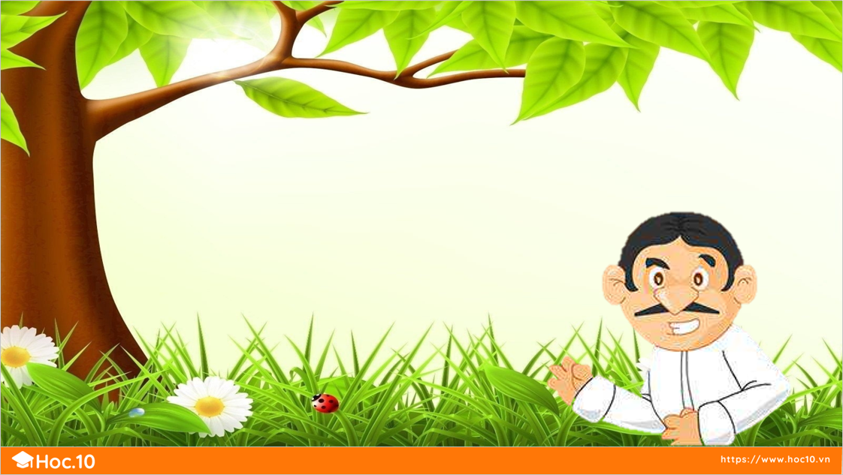

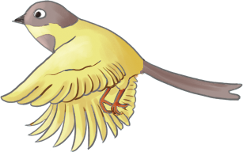

2: Em thích sẻ anh hay sẻ em? Vì sao?

Slide 27
Em học được điều gì qua câu chuyện?

Slide 28

Gia đình sẽ rất đầm ấm, hạnh phúc, cha mẹ sẽ rất vui nếu con cái yêu thương, nhường nhịn nhau.
Câu chuyện giúp con hiểu điều gì?

Slide 29
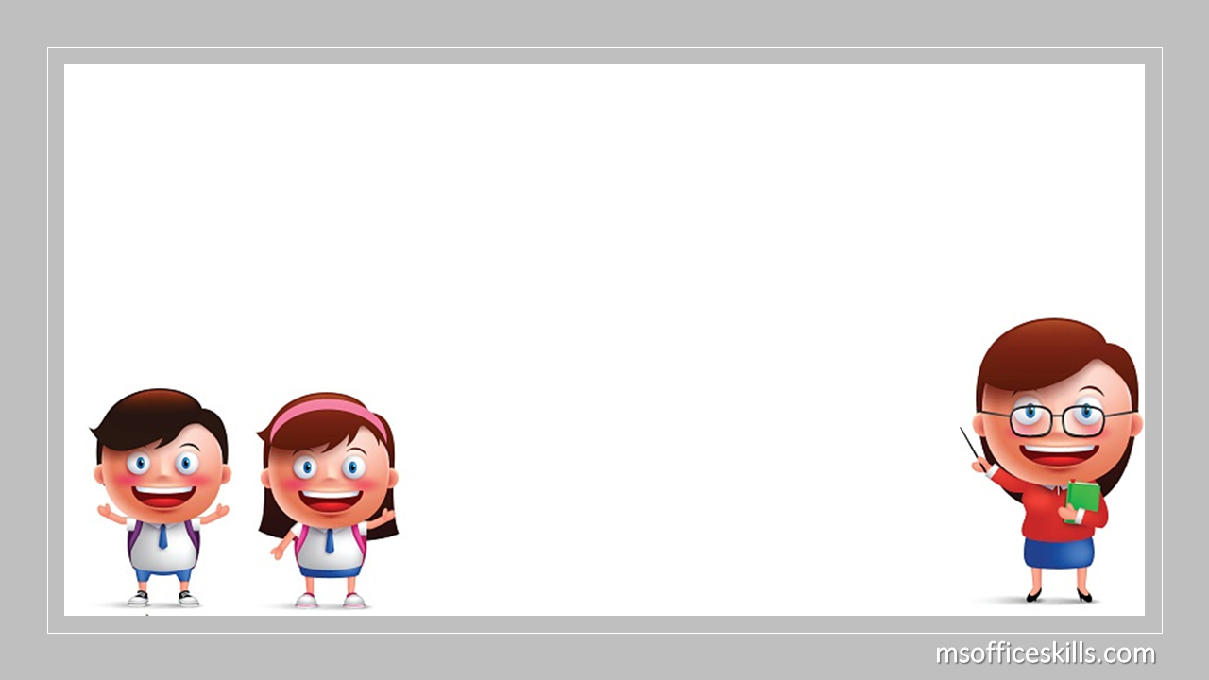
LIÊN HỆ

Slide 30
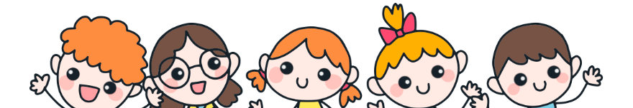
TRÒ CHƠI

Slide 31



GIẢI CỨU
NHỮNG CHÚ CHIM

Slide 32

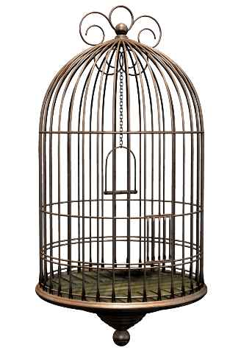




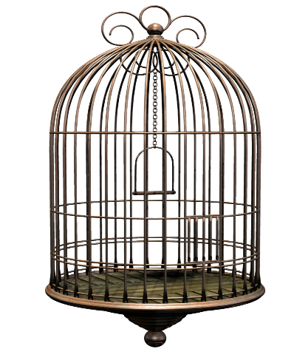

4
3
2
5
6
1
Notes:
Nhấp vào số 1, 2.. ->Hoàn thành bài nhấp vào lồng chim để giải cứu những chú chim

Slide 33

Em học được điều gì qua câu chuyện:
Sẻ anh sẻ em?
Anh em phải biết yêu thương, chia sẻ, nhường nhịn nhau…

Slide 34


Trời rét, hai chú chim nhỏ nằm như thế nào?
a. nằm thu lu
b. nằm co ro
c. nằm ủ rũ

Slide 35


Thương em, sẻ anh làm gì?
Thương em, sẻ anh cố sức kéo những cọng rơm nhỏ trong tổ che cho em.

Slide 36

Trong vườn có gì?
a) đàn gà con
b) một con hổ
c) một tổ chim sẻ

Slide 37
Sẻ mẹ tìm được gì?
a) một con sâu
b) hai con sâu
c) ba con sâu

Slide 38
Thấy các con thương yêu nhau, sẻ mẹ như thế nào?
a) quên cả đói
b) quên cả khát
c) quên cả mệt

Slide 39
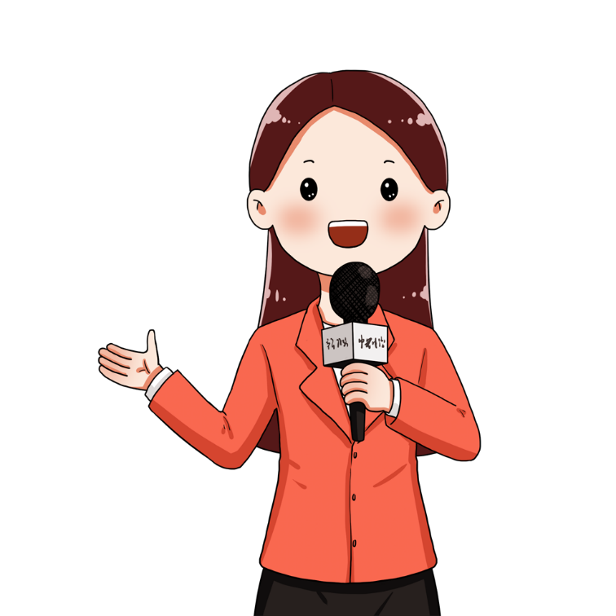
Đọc theo vai
Người dẫn chuyện
Sẻ mẹ
Sẻ anh
Sẻ em

Slide 40


Slide 41

Dặn dò

